Slide 1
§１.
本時の目標・学ぶこと
物体系の衝突を表現する

Slide 2
§１.
本時の目標・学ぶこと
衝突・合体・分裂における保存量が運動量であることを理解し、運動量を計算することができる。

Slide 3
§１.
このあと、Ａ・Ｂはどんな運動をするか？
衝突前
Ａ
Ｂ
衝突
？
Ａ
Ｂ

Slide 4
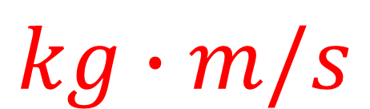
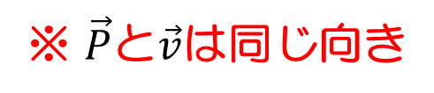

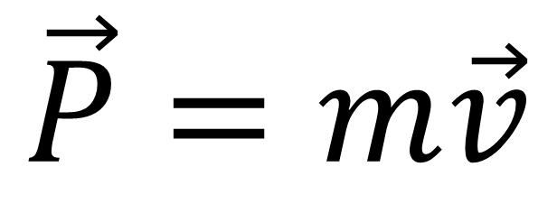

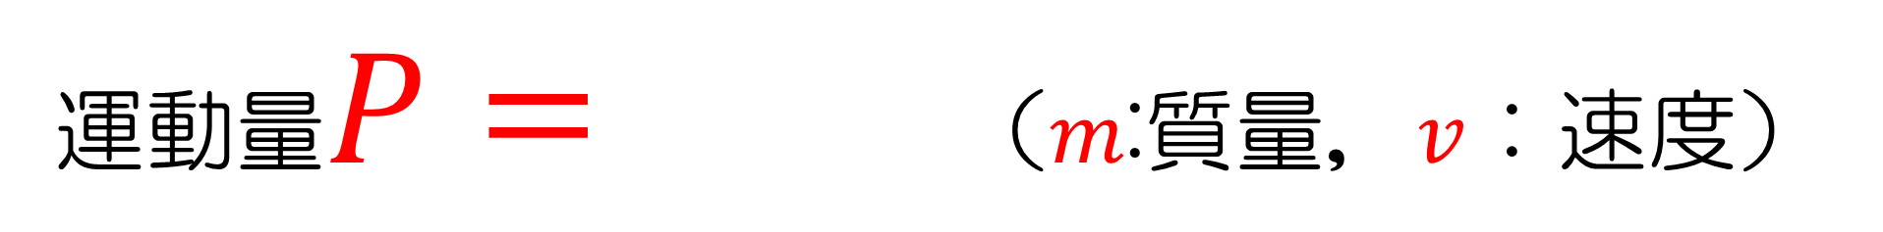
§１. 運動量～衝突合体における保存量
〇運動量
$$P,p$$
$$kg∙m/s$$
記号 単位[ ]
質量×速度
$$mv$$
運動量$P=$ （$m$:質量，$v$：速度）
$$\vec{P}=m\vec{v}$$
※速さではないので注意
※ $\vec{P}$と$\vec{v}$は同じ向き

Slide 5
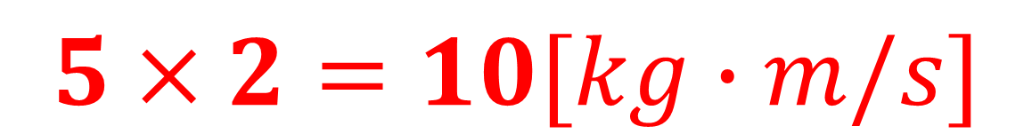

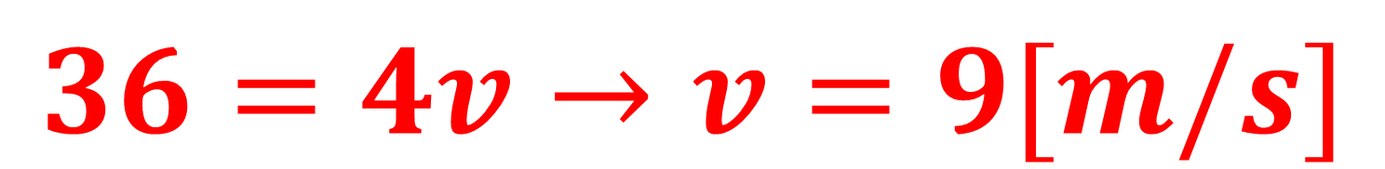
§１. 運動量～衝突合体における保存量
問（１）質量５[kg]の物体が速度２[m/s]で運動しているときの運動量を求めなさい。
$$P=mv=$$
$$5×2=10[kg∙m/s]$$
（２）運動量が３６[kg・m/s]である質量４[kg]の物体の速度を求めなさい。
$$36=4v→v=9[m/s]$$

Slide 6
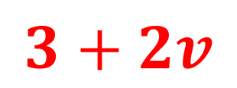


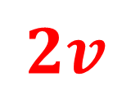

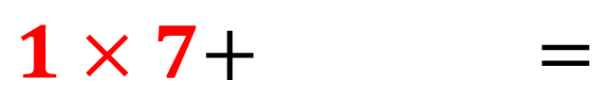
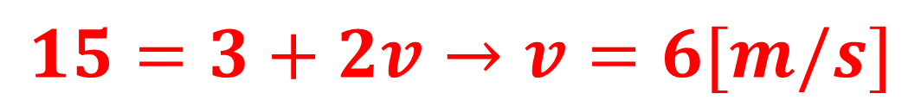
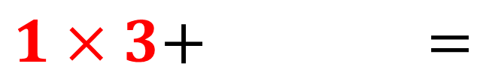

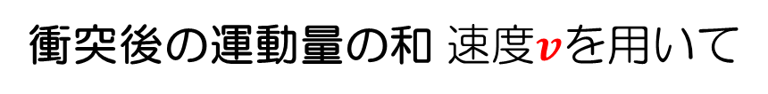


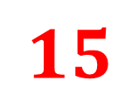

§１. 運動量～衝突合体における保存量
２物体の衝突において、衝突前の運動量の和と衝突後の運動量の和は一定に保たれます。つまり保存します。
これを運動量保存則といいます。
【衝突前】
$$1[kg]$$
$$2[kg]$$
衝突前の運動量の和
$$2×4$$
$$15$$
$$7[m/s]$$
$$4[m/s]$$
$$1×7+ =$$
・・・①
【衝突後】
（物体１の運動量）＋（物体２の運動量）
衝突後の運動量の和 速度$v$を用いて
$$3[m/s]$$
$$v[m/s]$$
$$2v$$
$$3+2v$$
$$1×3+ =$$
・・・②
（物体１の運動量）＋（物体２の運動量）
運動量保存則より①＝②であるから、
$$15=3+2v→v=6[m/s]$$

Slide 7






§１. 運動量～衝突合体における保存量
〇運動量保存則
２物体が（に）衝突・合体・分裂するとき、衝突前と衝突後で運動量の和は保存する。
$$m_{1}v_{1}+m_{2}v_{2}=m_{1}v_{1}′+m_{2}v_{2}′$$
【衝突前】
$$m_{1}[kg]$$
$$m_{2}[kg]$$
$$v_{1}[m/s]$$
$$v_{2}[m/s]$$
【衝突後】
$$v_{1}′[m/s]$$
$$v_{2}′[m/s]$$

Slide 8
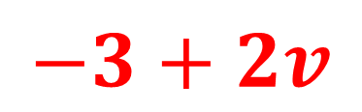

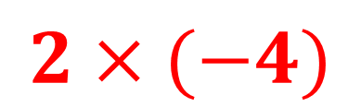


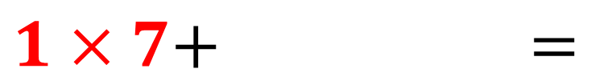
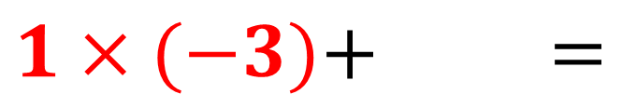

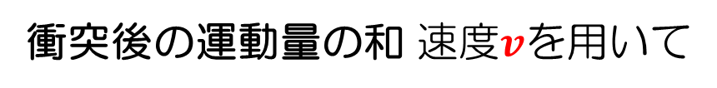


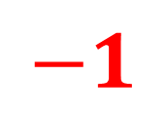
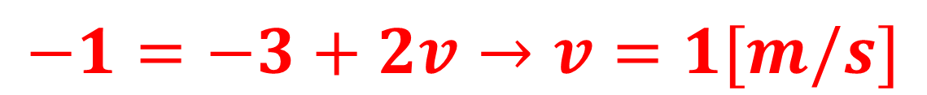

§１. 運動量～衝突合体における保存量
【場合２】
※ 運動量はベクトル量なので正負の値を持つ。
よって、運動量の和を求めると、０や負の値を持つことがある。
衝突前の運動量の和
$$2×(−4)$$
$$−1$$
$$1×7+ =$$
・・・①
（物体１の運動量）＋（物体２の運動量）
衝突後の運動量の和 速度$v$を用いて
$$2v$$
$$−3+2v$$
$$1×(−3)+ =$$
・・・②
【衝突前】
（物体１の運動量）＋（物体２の運動量）
$$1[kg]$$
$$2[kg]$$
運動量保存則より①＝②であるから、
$$7[m/s]$$
$$4[m/s]$$
$$−1=−3+2v→v=1[m/s]$$
【衝突後】
$$3[m/s]$$
$$v[m/s]$$

Slide 9
§２.
本時の目標・学ぶこと
反発係数・はね返り係数が、衝突前後の相対速度の比であることを理解し、定義式を暗唱し、計算できる。

Slide 10






§２. 反発係数（はね返り係数）
衝突後の速度は、運動量保存則だけからは計算することはできません。※未知数２つで、式が１つのため。
もうひとつの式は反発係数の式です。
【衝突前】
$$1[kg]$$
$$2[kg]$$
$$7[m/s]$$
$$4[m/s]$$
【衝突後】
$$v_{1}′[m/s]$$
$$v_{2}′[m/s]$$

Slide 11
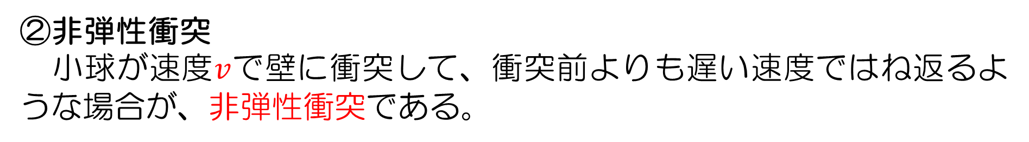
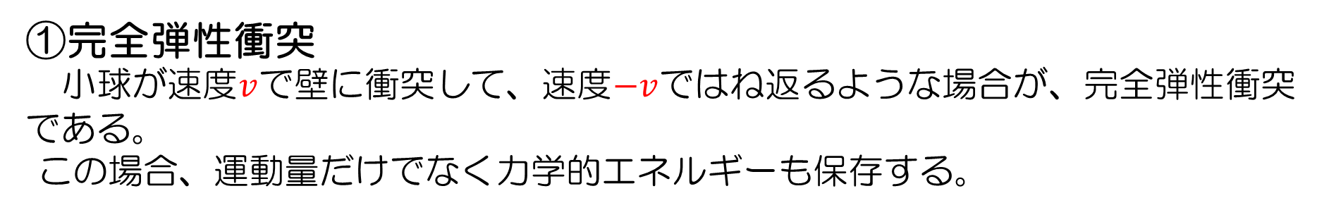
§２. 反発係数（はね返り係数）
①完全弾性衝突
小球が速度$v$で壁に衝突して、速度$−v$ではね返るような場合が、完全弾性衝突である。
この場合、運動量だけでなく力学的エネルギーも保存する。
②非弾性衝突
小球が速度$v$で壁に衝突して、衝突前よりも遅い速度ではね返るような場合が、非弾性衝突である。
③完全非弾性衝突
小球が速度ｖで壁に衝突して、まったくはね返らないような場合が、完全非弾性衝突である。（合体）

Slide 12
§２. 反発係数（はね返り係数）
Ａ
Ｂ
Ｃ
②非弾性衝突
①完全弾性衝突
③完全非弾性衝突

Slide 13



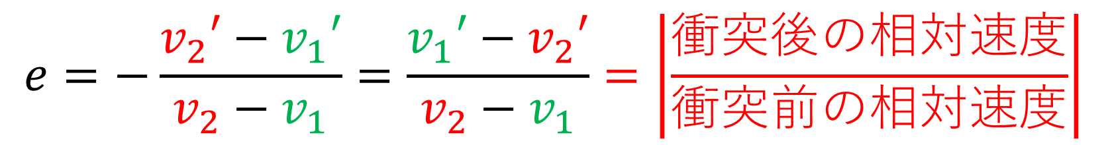



§２. 反発係数（はね返り係数）
これらの衝突の３種類の分類は、反発係数の値でも区別することができます。反発係数の式は以下のようになります。
反発係数・はね返り係数＝衝突前後の相対速度の比
$$e=−\frac{v_{2}′−v_{1}′}{v_{2}−v_{1}}=\frac{v_{1}′−v_{2}′}{v_{2}−v_{1}}=\left|\frac{衝突後の相対速度}{衝突前の相対速度}\right|$$
①完全弾性衝突 （反発係数ｅ＝１）
②非弾性衝突 （０＜ｅ＜１）
③完全非弾性衝突（ｅ＝０）
【衝突前】
$$m_{1}[kg]$$
$$m_{2}[kg]$$
$$v_{1}[m/s]$$
$$v_{2}[m/s]$$
【衝突後】
$$v_{1}′[m/s]$$
$$v_{2}′[m/s]$$

Slide 14

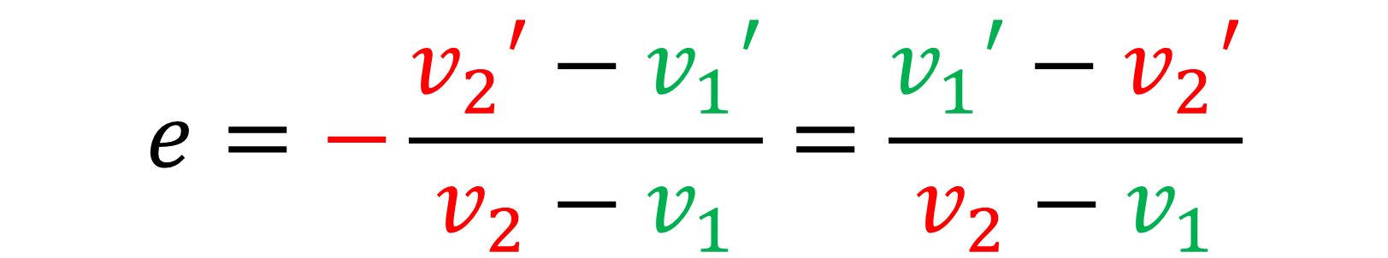

§２. 反発係数（はね返り係数）
反発係数・はね返り係数＝衝突前後の相対速度の比
$$e=−\frac{v_{2}′−v_{1}′}{v_{2}−v_{1}}=\frac{v_{1}′−v_{2}′}{v_{2}−v_{1}}$$
【衝突前】
$$m_{1}[kg]$$
$$m_{2}[kg]$$
$$v_{1}[m/s]$$
$$v_{2}[m/s]$$
【衝突後】
$$v_{1}′[m/s]$$
$$v_{2}′[m/s]$$

Slide 15
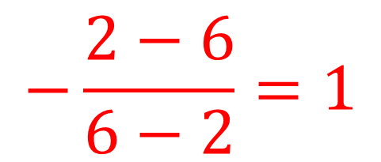

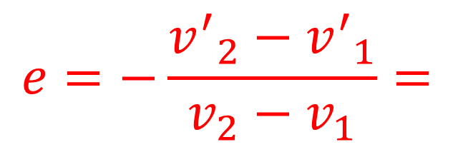



§２. 反発係数（はね返り係数）
練習（１）右の図のように衝突した場合の反発係数を求めなさい。また、この衝突が①完全弾性衝突、②非弾性衝突、③完全非弾性衝突のいずれであるか、番号で答えなさい。
【衝突前】
$$6[m/s]$$
$$2[m/s]$$
【衝突後】
$$2[m/s]$$
$$6[m/s]$$
右向きを正として、
$$e=−\frac{{v^{′}}_{2}−{v^{′}}_{1}}{v_{2}−v_{1}}=$$
$$−\frac{2−6}{6−2}=1$$
①完全弾性衝突

Slide 16
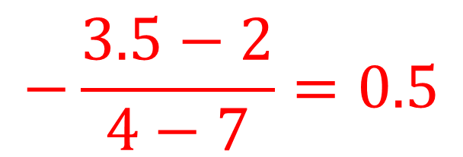

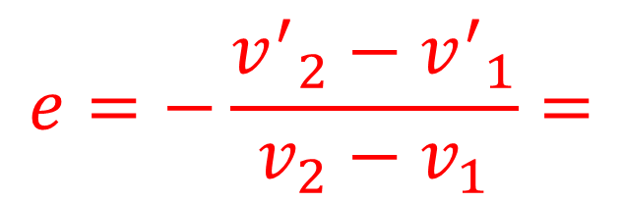



§２. 反発係数（はね返り係数）
（２）右の図のように衝突した場合の反発係数を求めなさい。また、この衝突が①完全弾性衝突、②非弾性衝突、③完全非弾性衝突のいずれであるか、番号で答えなさい。
【衝突前】
$$7[m/s]$$
$$4[m/s]$$
【衝突後】
$$2[m/s]$$
$$3.5[m/s]$$
右向きを正として、
$$e=−\frac{{v^{′}}_{2}−{v^{′}}_{1}}{v_{2}−v_{1}}=$$
$$−\frac{3.5−2}{4−7}=0.5$$
②非弾性衝突

Slide 17
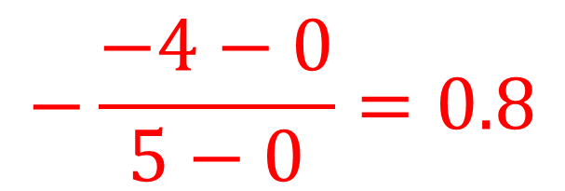
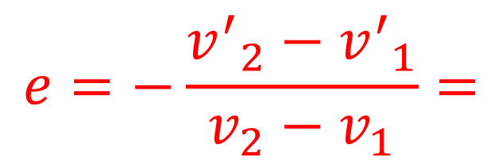


§２. 反発係数（はね返り係数）
（３）右の図のように衝突した場合の反発係数を求めなさい。また、この衝突が①完全弾性衝突、②非弾性衝突、③完全非弾性衝突のいずれであるか、番号で答えなさい。ただし、壁の衝突前後での速度は０とする。
【衝突前】
$$7[m/s]$$
$$4[m/s]$$
【衝突後】
右向きを正として、
$$e=−\frac{{v^{′}}_{2}−{v^{′}}_{1}}{v_{2}−v_{1}}=$$
$$−\frac{−4−0}{5−0}=0.8$$
②非弾性衝突

Slide 18
§２.
本時の目標・学ぶこと
運動量保存則および反発係数の式を連立させ、２物体の衝突後の速度を計算できる。

Slide 19



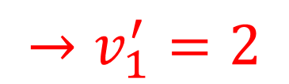

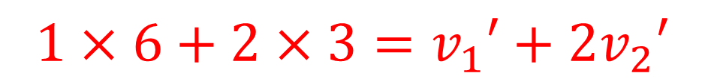
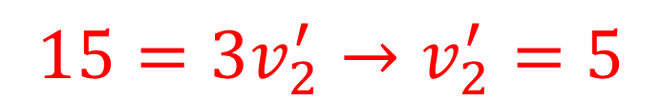

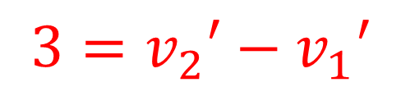


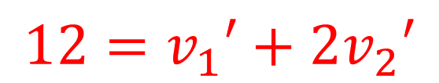


§３. 衝突前後の２物体の速度
【衝突前】
例１．
$$1[kg]$$
$$2[kg]$$
右向きを正として、
$$6[m/s]$$
$$3[m/s]$$
運動量保存則より
①
【衝突後】
$$1×6+2×3=v_{1}′+2v_{2}′$$
$$v_{1}′[m/s]$$
$$v_{2}′[m/s]$$
$$12=v_{1}′+2v_{2}′$$
反発係数の式
②
①②より
$$1=−\frac{v_{2}′−v_{1}′}{3−6}$$
$$3=v_{2}′−v_{1}′$$
$$15=3v_{2}^{′}→v_{2}^{′}=5$$
$$[m/s]$$
$$→v_{1}^{′}=2$$
$$[m/s]$$

Slide 20


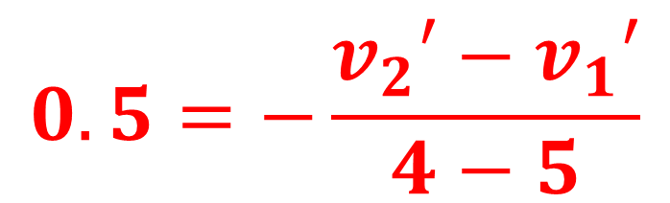
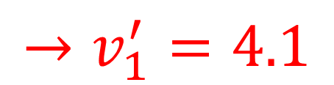

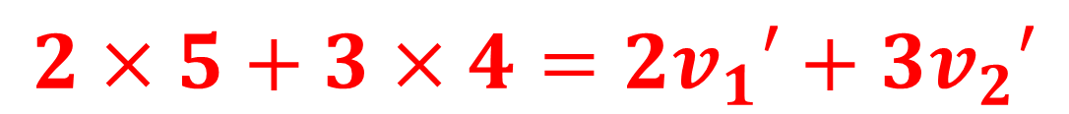
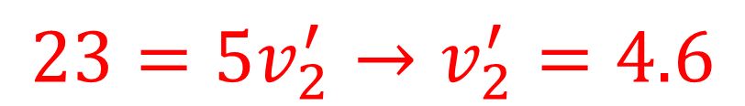

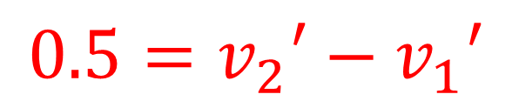

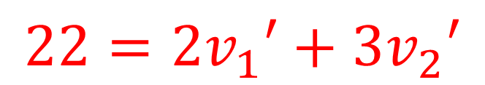

§３. 衝突前後の２物体の速度
【衝突前】
例２．
$$2[kg]$$
$$3[kg]$$
右向きを正として、
$$5[m/s]$$
$$4[m/s]$$
運動量保存則より
①
【衝突後】
$$2×5+3×4={2v}_{1}′+3v_{2}′$$
$$v_{1}′[m/s]$$
$$v_{2}′[m/s]$$
反発係数の式
②
$$22={2v}_{1}′+3v_{2}′$$
①②より
$$0.5=−\frac{v_{2}′−v_{1}′}{4−5}$$
$$0.5=v_{2}′−v_{1}′$$
$$23=5v_{2}^{′}→v_{2}^{′}=4.6$$
$$[m/s]$$
$$→v_{1}^{′}=4.1$$
$$[m/s]$$

Slide 21

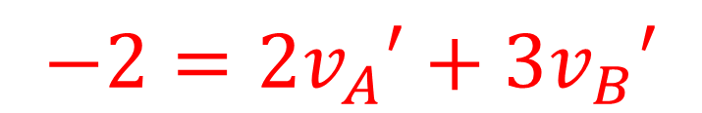
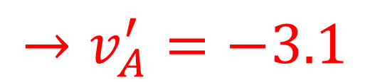

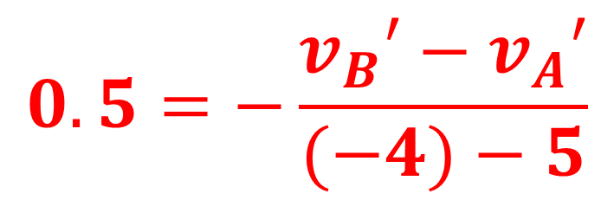
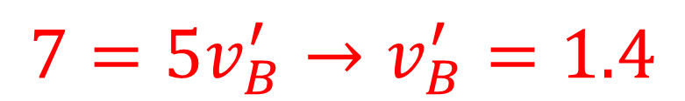




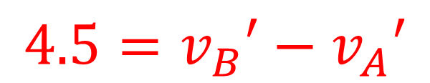

§３. 衝突前後の２物体の速度
練習１
【衝突前】
【衝突後】
$$2[kg]$$
$$3[kg]$$
$$5[m/s]$$
$$−4[m/s]$$
$$v_{A}′[m/s]$$
$$v_{B}′[m/s]$$
運動量保存則より
①
$$2×5+3×(−4)={2v}_{A}′+3v_{B}′$$
反発係数の式
②
$$−2={2v}_{A}′+3v_{B}′$$
$$0.5=−\frac{v_{B}′−v_{A}′}{(−4)−5}$$
①②より
$$4.5=v_{B}′−v_{A}′$$
$$7=5v_{B}^{′}→v_{B}^{′}=1.4$$
左向きに、はね返りそうでも、
正の向きに、はね返ると仮定する
$$[m/s]$$
$$→v_{A}^{′}=−3.1$$
$$[m/s]$$

Slide 22


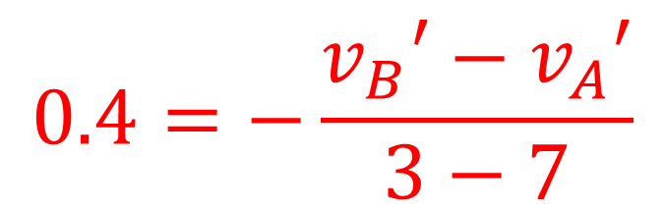










§３. 衝突前後の２物体の速度
練習２
【衝突前】
【衝突後】
$$4[kg]$$
$$3[kg]$$
$$7[m/s]$$
$$3[m/s]$$
$$v_{A}′[m/s]$$
$$v_{B}′[m/s]$$
運動量保存則より
①
$$4×7+1×3={4v}_{A}′+v_{B}′$$
反発係数の式
②
$$31={4v}_{A}′+v_{B}′$$
$$0.4=−\frac{v_{B}′−v_{A}′}{3−7}$$
①②より
$$1.6=v_{B}′−v_{A}′$$
$$29.4=5v_{A}^{′}→v_{A}^{′}=5.88$$
$$[m/s]$$
$$→v_{B}^{′}=7.48$$
$$[m/s]$$

Slide 23










§３. 衝突前後の２物体の速度
練習３
【衝突前】
【衝突後】
$$2[kg]$$
$$4[kg]$$
$$2[m/s]$$
$$−5[m/s]$$
$$v_{A}′[m/s]$$
$$v_{B}′[m/s]$$
運動量保存則より
①
$$2×2−4×5={2v}_{A}′+4v_{B}′$$
反発係数の式
②
$$−16={2v}_{A}′+4v_{B}′$$
$$0.2=−\frac{v_{B}′−v_{A}′}{(−5)−2}$$
①②より
(①÷２)
$$→−8=v_{A}′+2v_{B}′$$
$$1.4=v_{B}′−v_{A}′$$
$$−6.6=3v_{B}^{′}→v_{B}^{′}=−2.2$$
$$[m/s]$$
$$→v_{A}^{′}=−3.6$$
$$[m/s]$$

Slide 24













§３. 衝突前後の２物体の速度
練習４
【衝突前】
【衝突後】
$$2[kg]$$
$$8[kg]$$
$$5[m/s]$$
$$4[m/s]$$
$$v_{A}′[m/s]$$
$$v_{B}′[m/s]$$
運動量保存則より
①
$$2×5+8×4={2v}_{A}′+8v_{B}′$$
反発係数の式
②
$$42={2v}_{A}′+8v_{B}′$$
$$0.6=−\frac{v_{B}′−v_{A}′}{4−5}$$
①②より
$$0.6=v_{B}′−v_{A}′$$
$$43.2=10v_{B}^{′}→v_{B}^{′}=4.32$$
$$[m/s]$$
$$→v_{A}^{′}=3.72$$
$$[m/s]$$

Slide 25
§３. 衝突前後の２物体の速度
【課題①】２つの球Ａ・Ｂがある。
球Ａを静止している球Ｂに衝突させる。
衝突後、球Ｂだけが動き出し、球Ａが静止することはあるか。
また、ある場合にはその条件を、ない場合にはその理由を答えなさい。
衝突前
球Ａ
球Ｂ
①ある
②ない
衝突後
球Ａ
球Ｂ
静止

Slide 26
§３. 衝突前後の２物体の速度
【課題②】２つの球Ａ・Ｂがある。
球Ａを静止している球Ｂに衝突させる。
衝突後、球Ｂが衝突する前の球Ａより大きな速さで動き出すことはあるか。
また、ある場合にはその条件を、ない場合にはその理由を答えなさい。
衝突前
球Ａ
①ある
②ない
球Ｂ
衝突後
球Ａ
？
球Ｂ

Slide 27
§.
本時の目標・学ぶこと
力積の定義・定義式を理解し、計算することがきる。
衝突における運動方程式と力積から運動量保存則を導出できる。

Slide 28









§４. 力積と運動量保存則
〇力積と運動量
$$m$$
$$F$$
$$v$$
$$v′$$
速度$v$で運動する質量$m$の物体に、力$F$を$∆t$秒間加えたところ、物体の速度は、$v′$になった。
$v$, $v′$および$∆t$を用いると、
$∆t$秒間の物体の加速度$a$は、
$$∆t$$
加速度$a$の定義式
$$a=\frac{v^{′}−v}{∆t}$$
$$a=\frac{∆v}{∆t}=\frac{v_{2}−v_{1}}{t_{2}−t_{1}}$$
・・・①

Slide 29






§４. 力積と運動量保存則
$$a=\frac{v^{′}−v}{∆t}$$
・・・①
黒字式は再掲
これを運動方程式$F=ma$に代入すると、
$$m\frac{v^{′}−v}{∆t}→$$
$$F=$$
$$F∆t=m(v^{′}−v)$$
$$→ mv^{′}−mv=F∆t$$
・・・②
運動量の変化
力積
右辺の$F∆t$を、 という。

Slide 30


§４. 力積と運動量保存則
☆力積の求め方は２つ
①力積＝力×時間＝ $F∆t$
②力積は、運動量の変化に等しい
$$F∆t=mv^{′}−mv$$
力積
運動量の変化

Slide 31














§４. 力積と運動量保存則
衝突前
〇運動量保存則
右の図のように２物体が衝突する。
衝突における物体１の運動方程式を立てる。小球１と２の加速度をそれぞれ$a_{1}{,a}_{2}$とする。また、衝突において、球１と２の間にはたらく力の大きさを$F$とする。
右向きが正なので、物体にはたらく力は$−F$であることに注意。
球１
$$m_{1}$$
球２
$$m_{2}$$
$$v_{1}$$
$$v_{2}$$
衝突後
球１
$$m_{1}$$
球２
$$m_{2}$$
$$−F=m_{1}a_{1}$$
物体１の運動方程式
$a_{1}=\frac{v_{1}^{′}−v_{1}}{∆t}$より
$$v_{1}′$$
$$v_{2}′$$
$$−F=m_{1}\frac{v_{1}^{′}−v_{1}}{∆t}$$
作用・反作用
$$F$$
$$F$$
・・・①
球２が球１に
加える力
球１が球２に
加える力

Slide 32














§４. 力積と運動量保存則
$$−F=m_{1}a_{1}$$
衝突前
物体１の運動方程式
$$−F=m_{1}\frac{v_{1}^{′}−v_{1}}{∆t}$$
球１
$$m_{1}$$
球２
$$m_{2}$$
・・・①
$$v_{1}$$
$$v_{2}$$
衝突後
同様に
物体２の運動方程式
$$F=m_{2}a_{2}$$
球１
$$m_{1}$$
球２
$$m_{2}$$
$$−F=m_{2}\frac{v_{2}^{′}−v_{2}}{∆t}$$
・・・②
$$v_{1}′$$
$$v_{2}′$$
$$F$$
$$F$$
球２が球１に
加える力
球１が球２に
加える力

Slide 33





§４. 力積と運動量保存則
①②を変形して、$F ∆t$を消去すると
運動量の変化＝
力積
$$−F=m_{1}\frac{v_{1}^{′}−v_{1}}{∆t}$$
①
$$→m_{1}{(v}_{1}^{′}−v_{1})=−F∆t$$
この力を内力という。
$$F=m_{2}\frac{v_{2}^{′}−v_{2}}{∆t}$$
$$→m_{2}{(v}_{2}^{′}−v_{2})= F∆t$$
②
２物体にはたらく力積が打ち消されている。
$$→m_{1}{(v}_{1}^{′}−v_{1})+m_{2}{(v}_{2}^{′}−v_{2})=0$$
運動量保存則
$$→m_{1}v_{1}+m_{2}v_{2}=m_{1}v_{1}^{′}+m_{2}v_{2}^{′}$$
衝突前の運動量の和
衝突後の運動量の和

Slide 34
§４. 力積と運動量保存則
〇運動量保存則
①２物体が（に）衝突・合体・分裂するとき、
衝突前と衝突後で運動量の和は保存する。
２物体間（物体系）にはたらく力積が打ち消される場合
②２物体間（物体系）にはたらく力が内力のみの場合、
衝突前と衝突後で運動量の和は保存する。
$$m_{1}v_{1}+m_{2}v_{2}=m_{1}v_{1}′+m_{2}v_{2}′$$
衝突前の運動量の和
衝突後の運動量の和
※内力に対して、外力を使うと、「外力がはたらかないとき運動量が保存する」とも言える。
例）内力：衝突する２物体間（物体系内）ではたらく力
外力：衝突する２物体以外（物体系外）から物体が受ける力

Slide 35








§４. 力積と運動量保存則
物体系
運動量の変化＝
この力を内力という。
球１
球２
力積
$$m_{1}{(v}_{1}^{′}−v_{1})=−F∆t$$
$$m_{1}$$
$$v_{1}$$
$$m_{2}$$
$$v_{2}$$
２物体にはたらく力積が打ち消されている。
$$m_{2}{(v}_{2}^{′}−v_{2})= F∆t$$
内力
球２が球１に
加える力
$$F$$
$$F$$
球１が球２に
加える力
$$→m_{1}{(v}_{1}^{′}−v_{1})+m_{2}{(v}_{2}^{′}−v_{2})=0$$
物体系（２物体）の運動量の和
運動量の和の変化が０ ⇔力積の和が０ ⇔内力のみがはたらいている

Slide 36
§４. 力積と運動量保存則
〇運動量保存則の導出で必要な知識
①作用反作用の法則
※内力
例）衝突において、２物体間にはたらくが、２物体（物体系）の運動量の和を変化させないような力
②運動の法則（運動方程式）
③加速度の定義式
④運動量の変化が力積に等しい
⑤物体に及ぼされる力積が打ち消されるとき、運動量が保存する。
内力による力積
36

Slide 37




§４. 力積と運動量保存則
〇力積
単位$[N∙s]$
①力積＝力$F$×時間 $∆t$
（力が一定の場合）
力積＝$F∆t$
力積＝$\vec{F}$ $∆t$
②力積は、運動量の変化に等しい
力積もベクトル量である。

Slide 38














§４. 力積と運動量保存則
〇衝突の際にはたらく力（撃力）による力積
①力が一定の場合
②実際の衝突の例
$$F$$
$$F$$
$$\overline{F}∆t$$
※平均の力を用いて力積を考えることが多い
$$F$$
$$\overline{F}$$
$$F∆t$$
$$0$$
$$∆t$$
$$t$$
$$t$$
$$0$$
$$∆t$$
$$t$$
$$t$$

Slide 39


§４. 力積と運動量保存則
問１ 静止していた質量０．２[kg]のボールに５[N]の力を０．４[s]間加える。
（１）この時の力積を求めなさい。
力積＝$F$ $∆t$
＝$5×0.4=2.0[N∙s]$

Slide 40





§４. 力積と運動量保存則
球
（２）力積が運動量の変化と等しいことを用いて、力を加えた後のボールの速さを求めなさい。
$$5[N]$$
$$0.2[kg]$$
$$v$$
$$0.4[s]$$
力積＝運動量の変化
$$2.0\left[Ns\right]=0.2v−0.2×0$$
$→v=10[m/s]$

Slide 41




§４. 力積と運動量保存則
〇平面内で衝突する場合の力積
$$\vec{P′}$$
力積
$$\vec{P}$$
$$−\vec{P}$$
$$\vec{P′}−\vec{P}=\vec{P^{′}}+(−\vec{P})$$
力積＝運動量の変化＝

Slide 42


§４. 力積と運動量保存則
問２ 右向きに１０[m/s]の速さで飛んできた質量0.１[kg]のボールをバットで打ち返した。バットとボールは、0.00４秒接触していたとする。右向きを正として答えなさい。
（１）打ち返したボールが左向きに、２０[m/s]の速さで飛んでいった。バットがボールに与えた力積を求めなさい。
右向き正
力積＝
$$0.1×(−20) −0.1×10$$
$$=−2.0−1.0=−3.0[N∙s]$$

Slide 43

§４. 力積と運動量保存則
問２ 右向きに１０[m/s]の速さで飛んできた質量0.１[kg]のボールをバットで打ち返した。バットとボールは、0.00４秒接触していたとする。右向きを正として答えなさい。右向きを正として答えなさい。
（２）（１）において、バットがボールに加えた平均の力の大きさを求めなさい。
右向き正
力積＝
$$F∆t$$
$$−3.0=−F×0.004→F=750[N]$$

Slide 44










§４. 力積と運動量保存則
（３）ボールを鉛直上向きに、１０[m/s]の速さで打ち返したとすると、ラケットがボールに与える力積の大きさと向きを求めなさい。
$$10[m/s]$$
力積＝運動量の変化
$$\sqrt{2}P$$
$$\text{＝}P^{′}−P=P^{′}+(−P)$$
$$P′$$
$$P=0.1×10=1.0$$
$$10[m/s]$$
$$\left|P\right|=\left|P′\right|より$$
$$−P$$
$$P$$
力積$=\sqrt{2}P=\sqrt{2}[Ns]$

